Slide 1
Муниципальное бюджетное дошкольное образовательное учреждение Промышленновский детский сад №1 «Рябинка»
Организация предметно-пространственной среды в средней группе «Пчёлки»
Воспитатели: Алтын-Баш В.С.
Семилетова Ж.С.

Slide 2
Наша Приемная

Slide 3
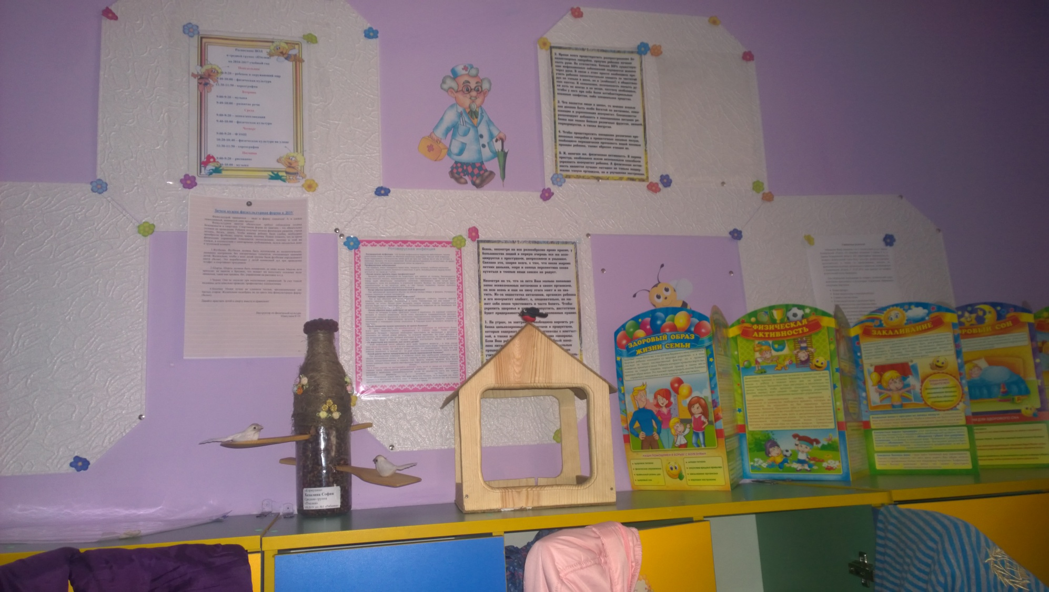

Slide 4
Учебная зона

Slide 5
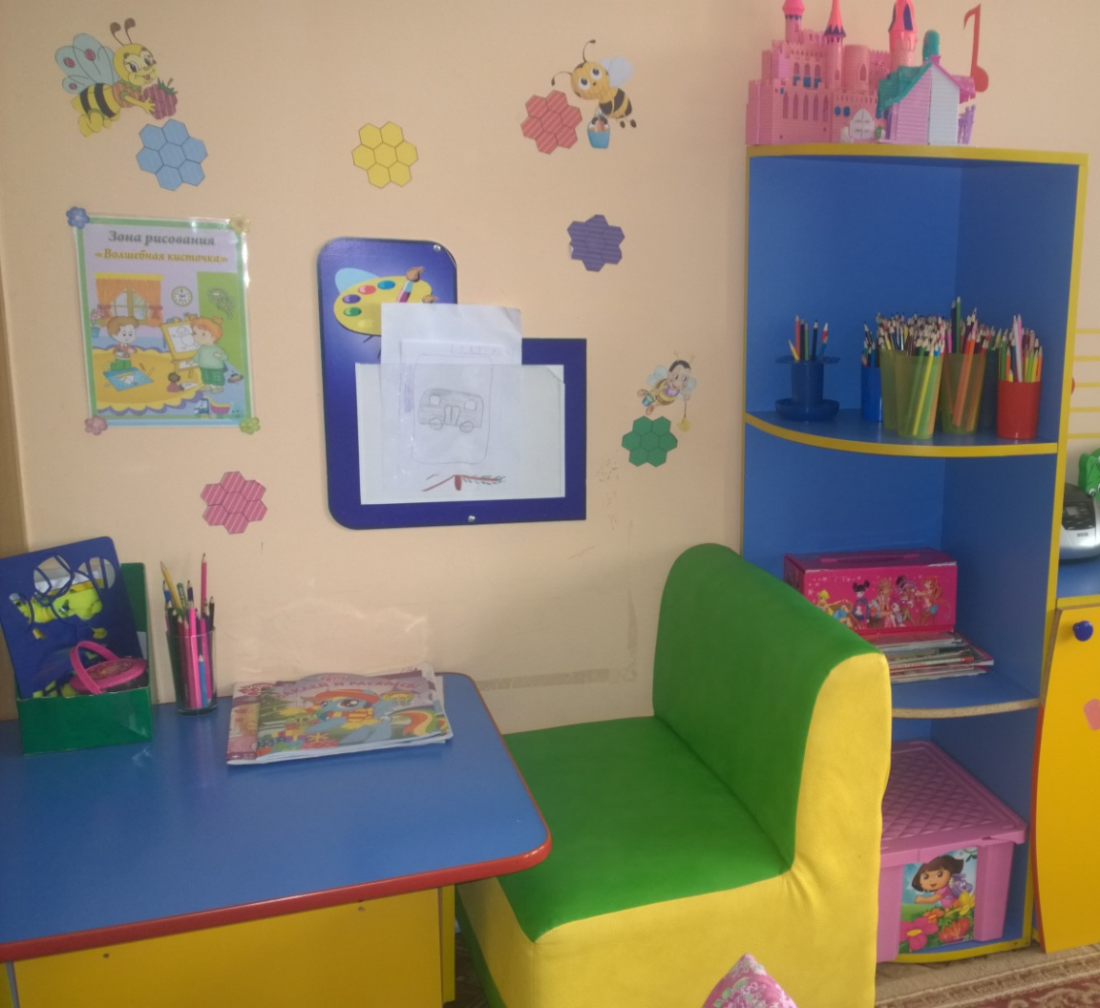
Центр творчества

Slide 6
Уголок природы

Slide 7
МиниБиблиотека

Slide 8
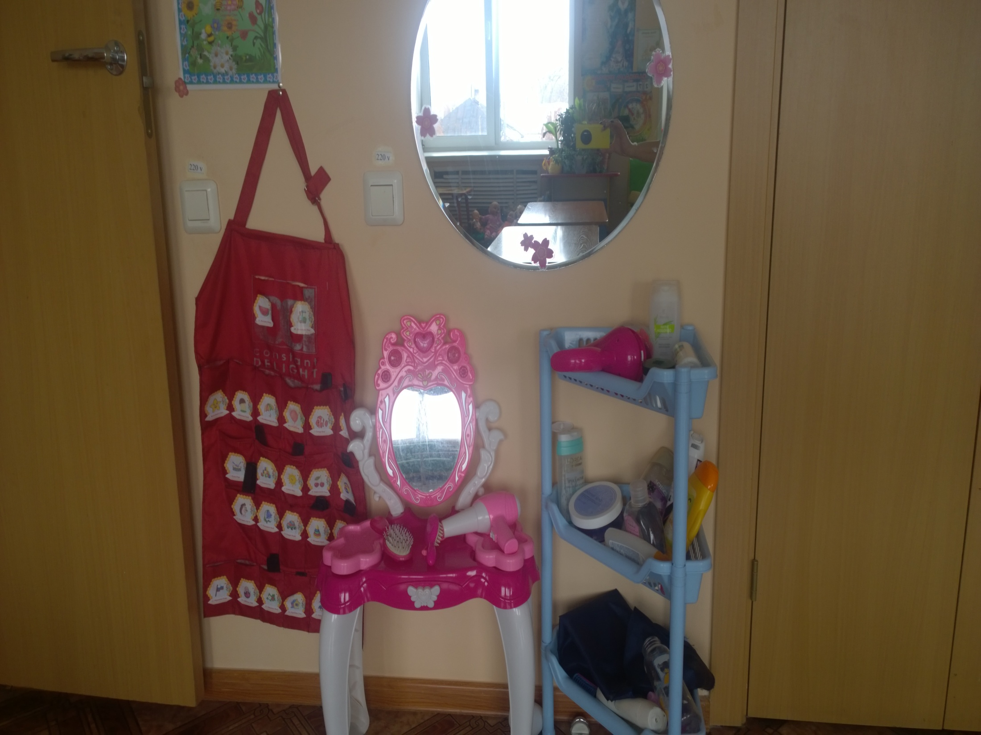

Slide 9
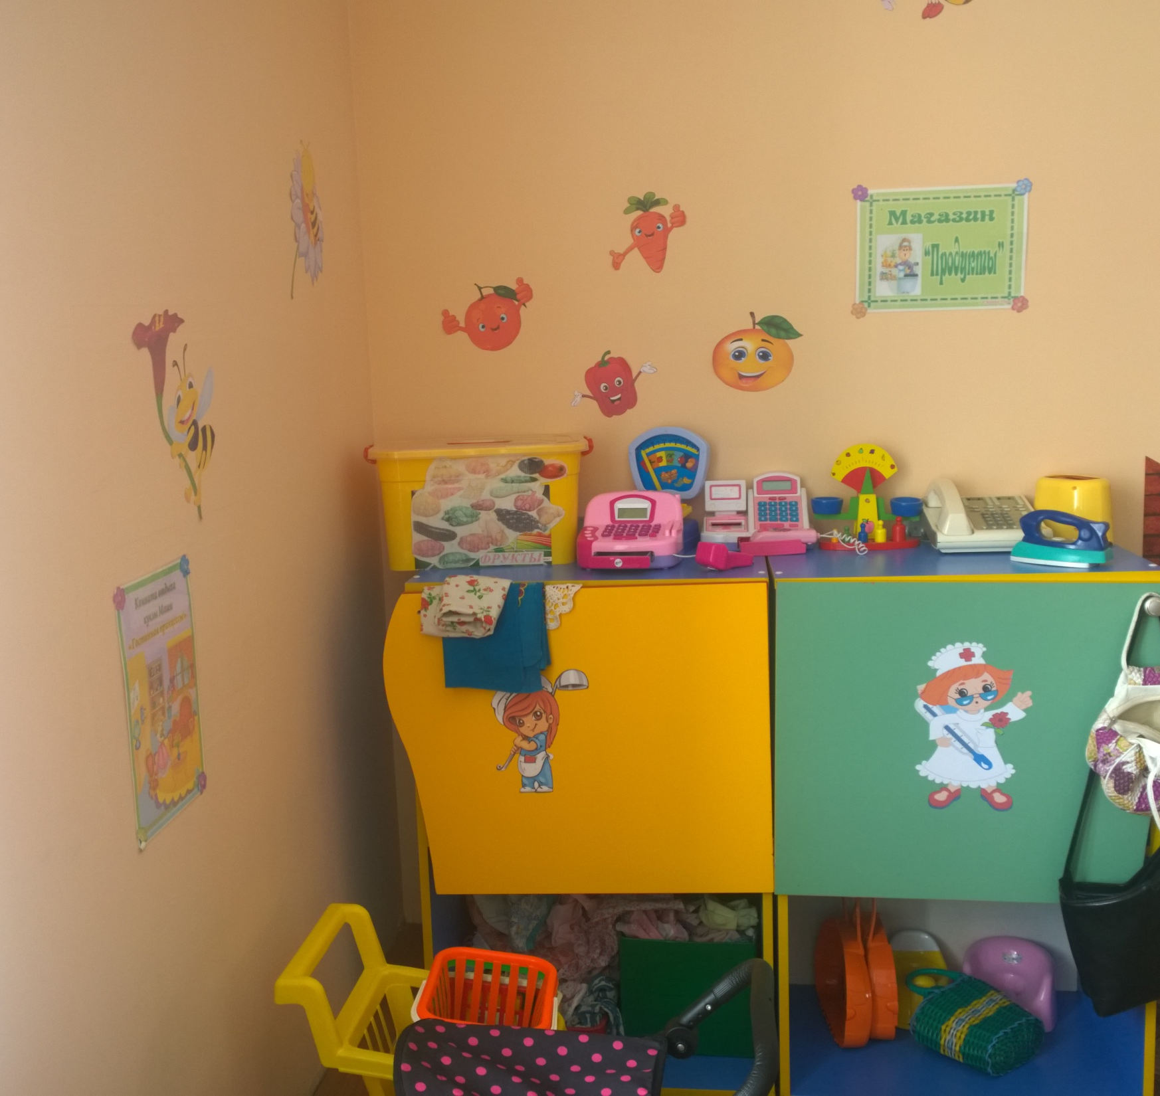

Slide 11
Центр физического развития

Slide 12
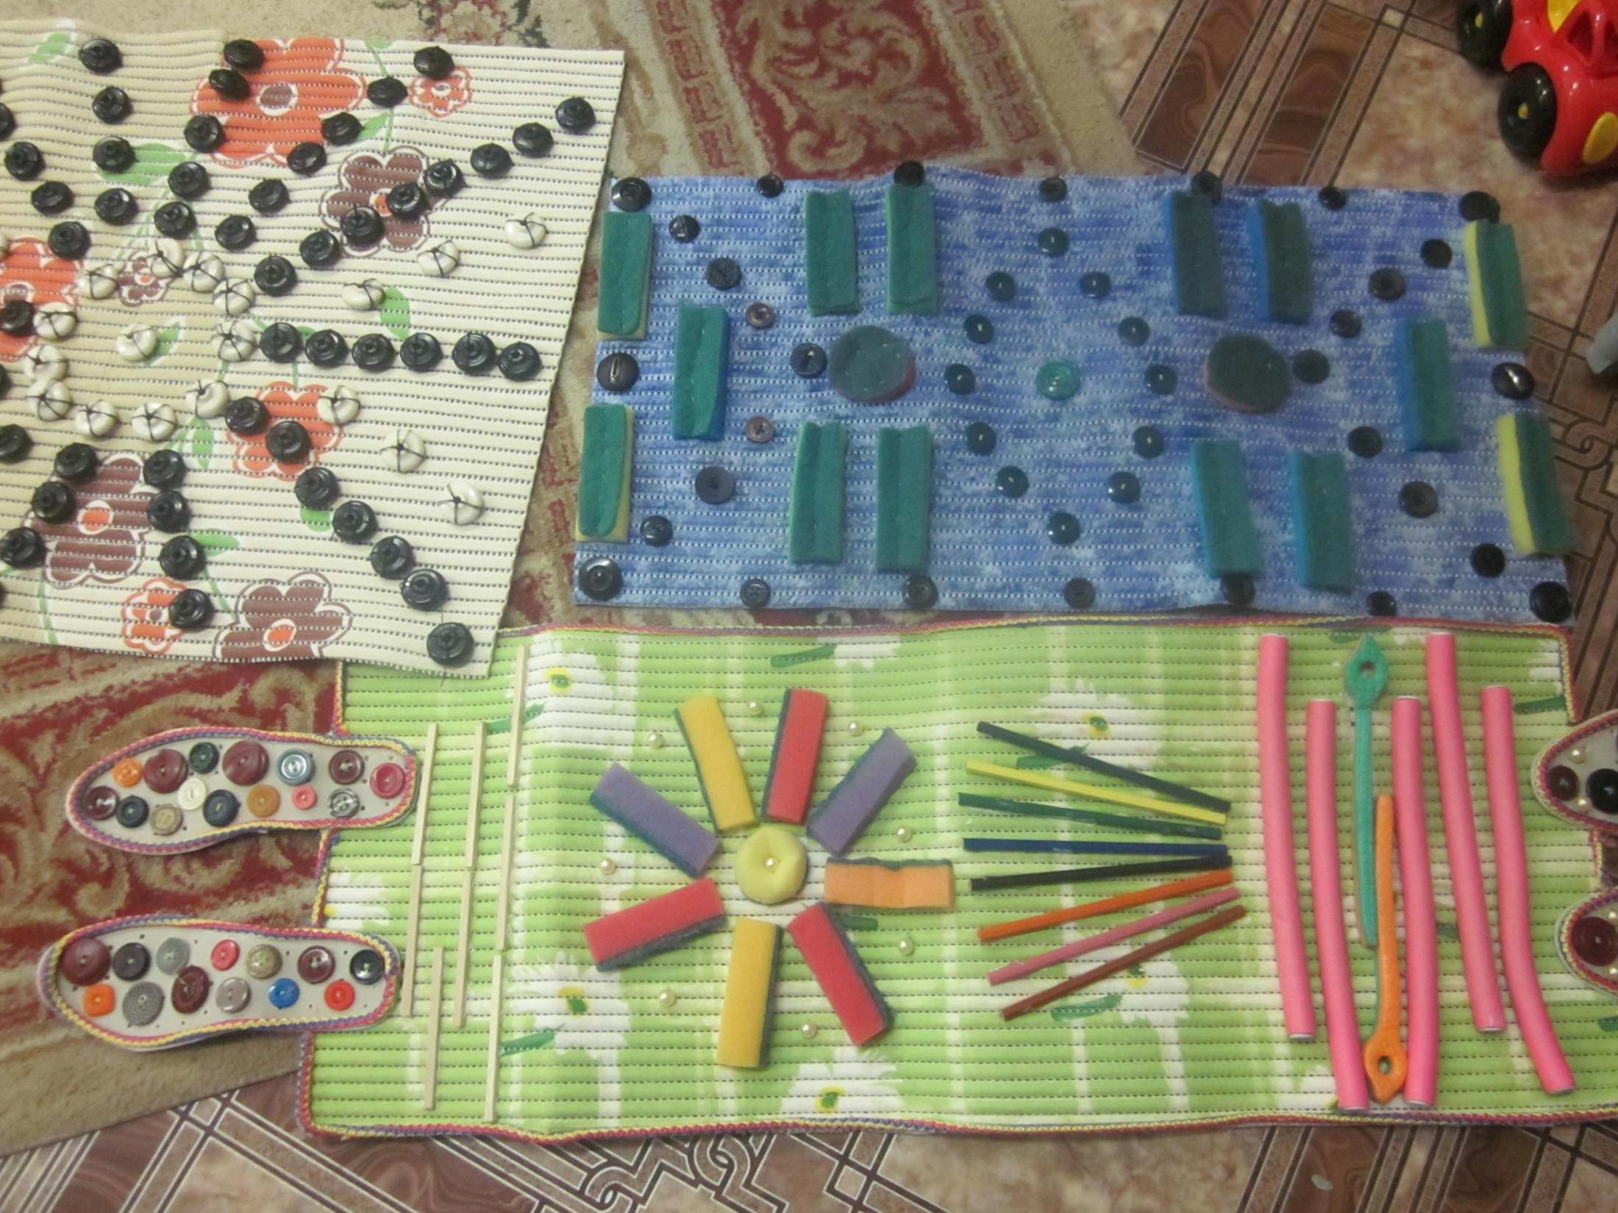

Slide 13
Центр экспериментирования

Slide 14
Уголок сенсомоторного развития

Slide 15
Уголок музыкального и театрального развития

Slide 16
Уголок ряжения

Slide 17
Уголок патриотического воспитания

Slide 18
Уголок безопасности

Slide 19
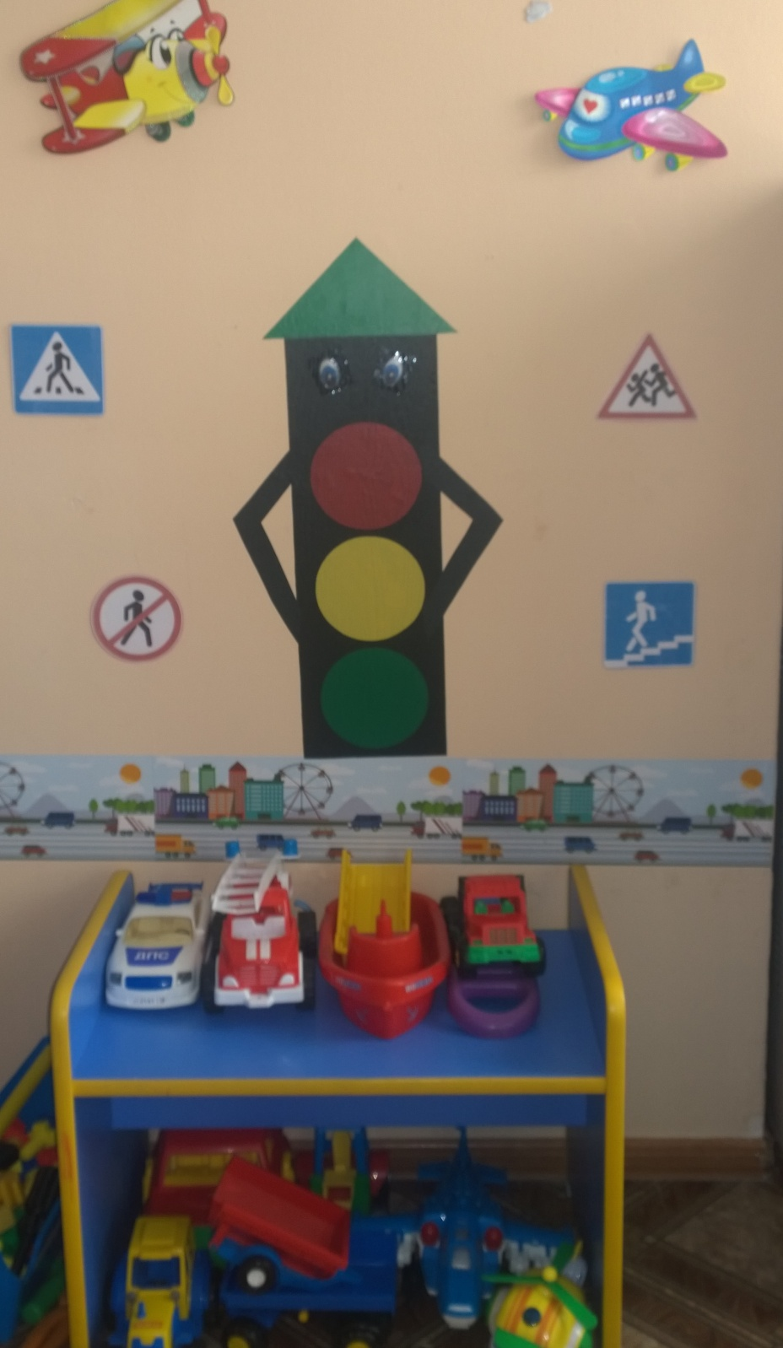

Slide 21
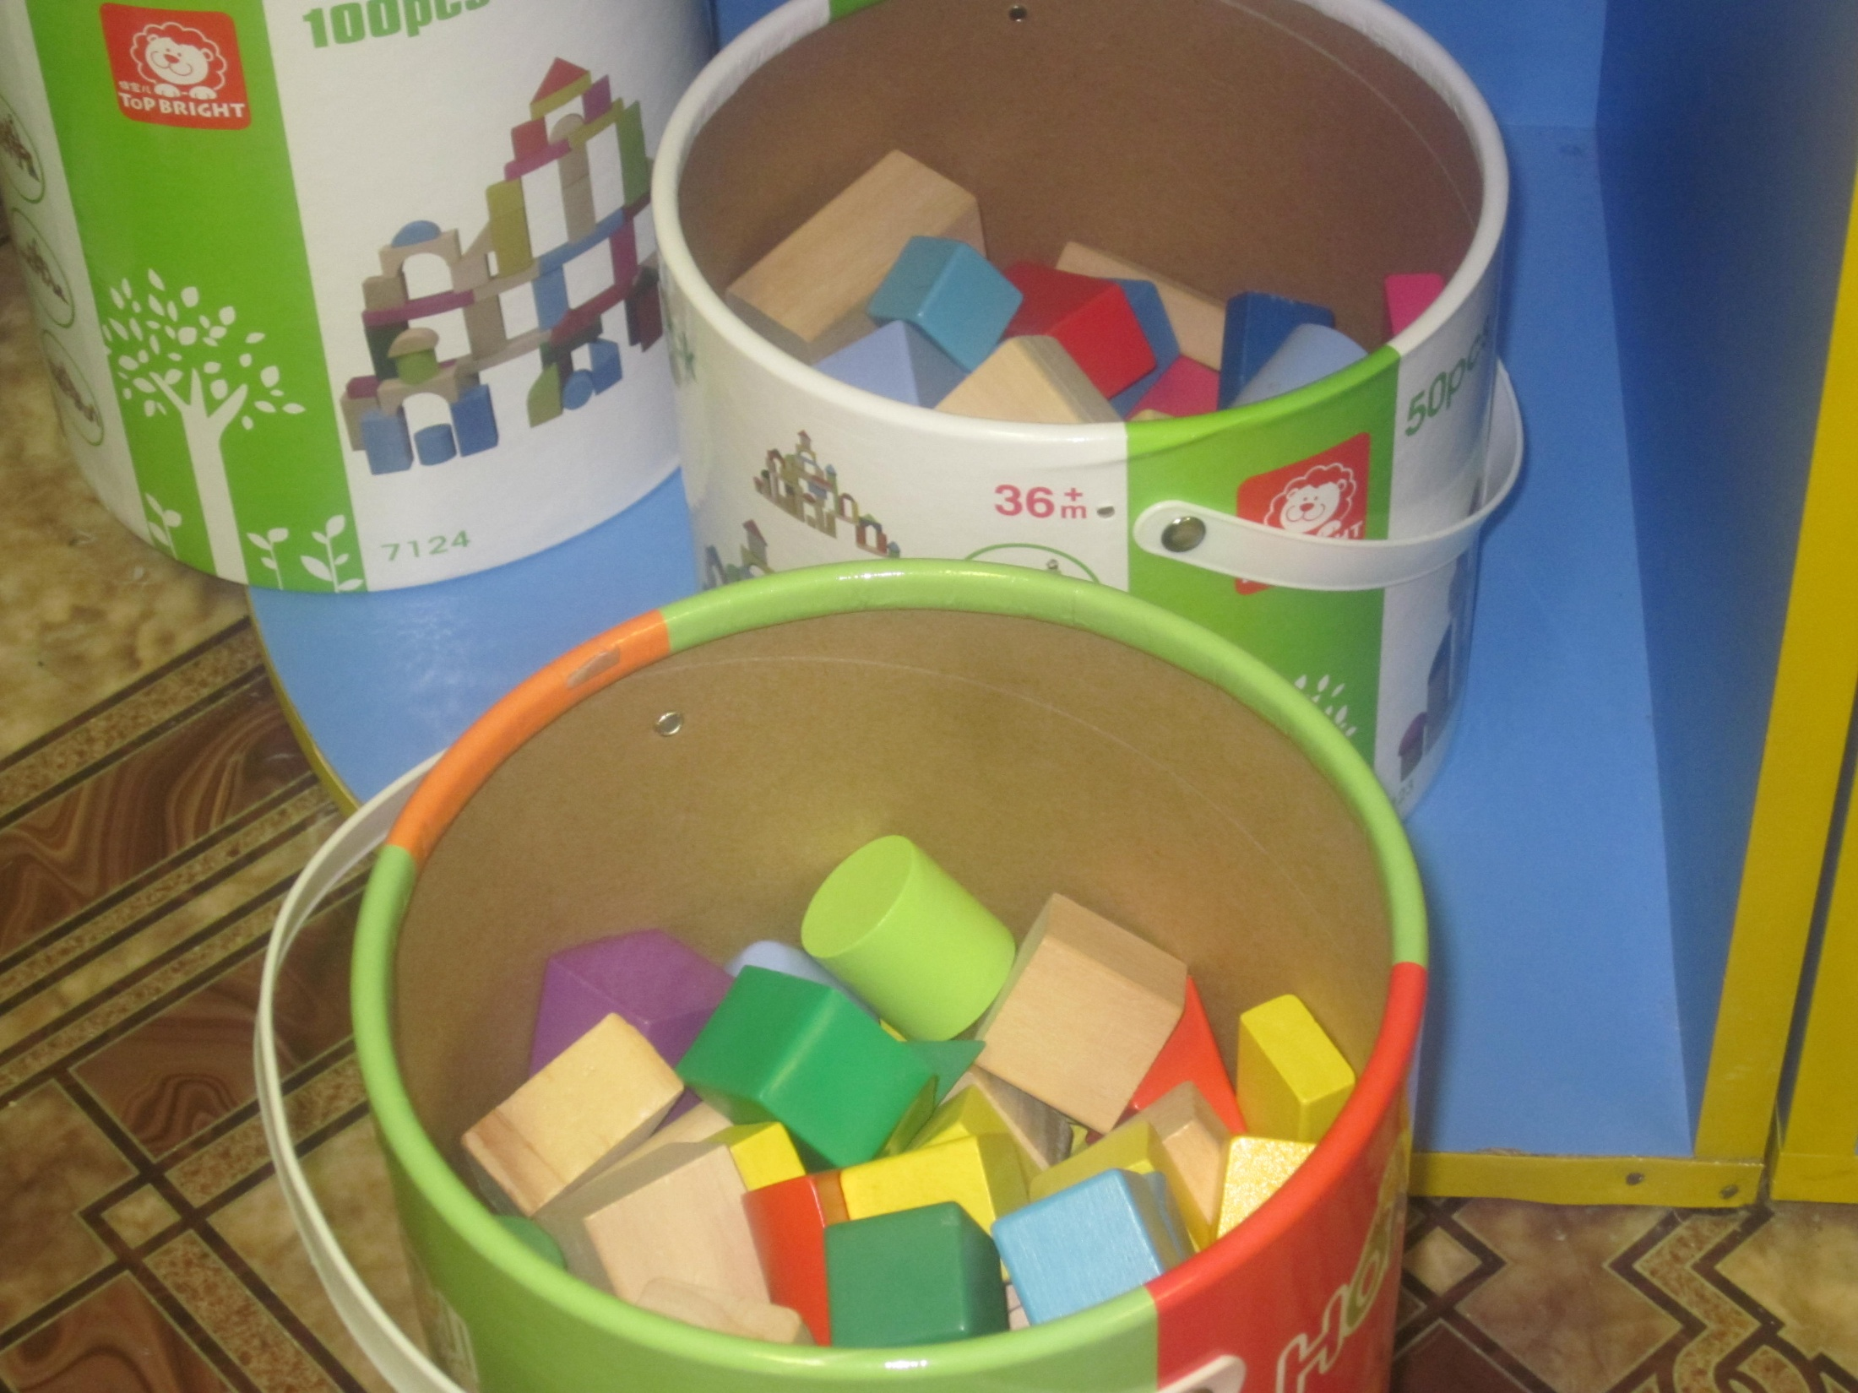

Slide 22
Спасибо за внимание!.

